Slide 1

`
MÔN TẬP LÀM VĂN LỚP 5

Slide 2
Tập làm văn
Kiểm tra bài cũ:
Em hãy nêu quy trình bắt buộc của mẫu đơn?
Quy trình của mẫu đơn
1. Phần đầu đơn:
- Quốc hiệu, tiêu ngữ.
- Nơi và ngày viết đơn.
- Tên của đơn.
- Nơi nhận đơn.
2. Phần chính đơn:
- Giới thiệu bản thân.
- Trình bày tình hình thực tế.
- Nêu những tác động xấu đã xẩy ra hoặc có thể xảy ra.
- Kiến nghị cách giải quyết.
3. Phần cuối đơn:
- Lời cảm ơn.
- Chữ ký của người viết đơn.

Slide 3
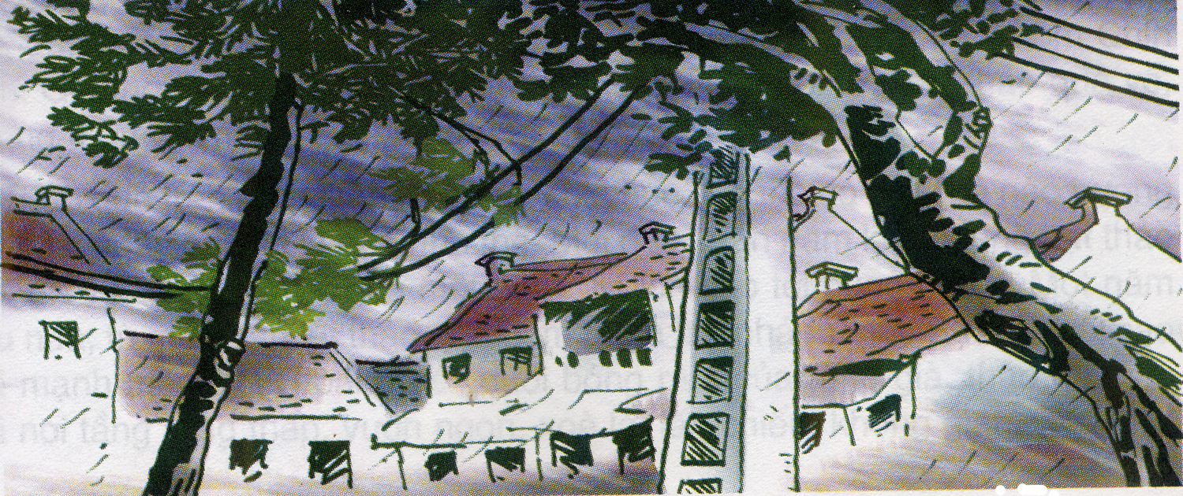
Tập làm văn
Luyện tập làm đơn (Trang 111)
Bức tranh vẽ gì?

Slide 4
Tập làm văn
Luyện tập làm đơn (Trang 111)
Bức tranh vẽ cảnh gió bão ở một khu phố, có nhiều cành cây to gẫy, nhiều cành vướng vào đường dây điện, một số cành sà thấp xuống, mùa mưa bão đến rất nguy hiểm. Nếu không có biện pháp kịp thời thì sẽ gây nguy hiểm đến tính mạng và tài sản của nhân dân.

Slide 5
Tập làm văn
Luyện tập làm đơn (Trang 111)
Đề 1:
Phố em có một hàng cây to, nhiều cành vướng vào đường dây điện, một số cành sà xuống thấp, mùa mưa bão đến dễ gây nguy hiểm. Em hãy giúp bác tổ trưởng dân phố làm đơn gửi công ty cây xanh hoặc uỷ ban nhân dân địa phương (quận, huyện, thị xã, thị trấn,…) đề nghị cho tỉa cành để tránh xẩy ra tai nạn đáng tiếc.
Yêu cầu của đề bài:
- Thể loại: Văn làm đơn.
- Tên đơn: Đơn kiến nghị / đơn đề nghị
- Người viết đơn: Bác tổ trưởng dân phố.
- Nơi nhận đơn: Công ty cây xanh hoặc UBND xã.
- Lý do viết đơn: Một số cành cây vướng vào đường dây điện, một số cành sà xuống thấp, đề nghị cho tỉa cành.

Slide 6
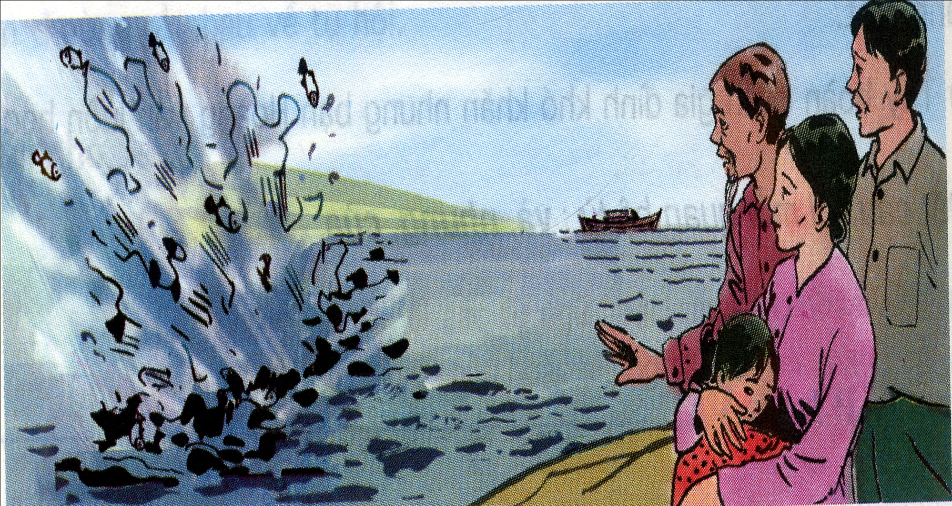
Tập làm văn
Luyện tập làm đơn (Trang 111)
Bức tranh vẽ gì?

Slide 7


Tập làm văn
Luyện tập làm đơn (Trang 111)
Bức tranh vẽ cảnh bà con đang rất sợ hãi khi chứng kiến cảnh một số người dùng thuốc nổ đánh bắt cá, làm cá chết nhiều gây nguy hiểm cho khách du lịch và người dân sinh sống gần đó, làm ô nhiễm môi trường.

Slide 8
Tập làm văn
Luyện tập làm đơn (Trang 111)
Đề 2:
Nơi em ở có một con suối hoặc một dòng sông chảy qua. Gần đây, có một số người dùng thuốc nổ đánh bắt cá, làm cá chết nhiều và gây nguy hiểm cho người qua lại. Em hãy giúp bác tổ trưởng thôn (hoặc tổ trưởng dân phố) làm đơn gửi uỷ ban nhân dân hoặc công an địa phương (xã, phường, thị trấn,…) đề nghị ngăn chặn việc làm trên để bảo vệ đàn cá và đảm bảo an toàn cho nhân dân.
Yêu cầu của đề bài:
- Thể loại:
Văn làm đơn
- Tên đơn: đơn kiến nghị / đơn đề nghị
- Người viết đơn:
Bác trưởng thôn hoặc tổ trưởng dân phố.
- Nơi nhận đơn:
UBND hoặc công an xã.
- Lý do viết đơn: Một số người dùng thuốc nổ đánh bắt cá, làm cá chết nhiều, gây nguy hiểm và ô nhiễm môi trường, đề nghị ngăn chặn ngay.

Slide 9
Tập làm văn
Luyện tập làm đơn (Trang 111)
Đề 1:
Đề 2:
Phố em có một hàng cây to, nhiều cành vướng vào đường dây điện, một số cành sà xuống thấp, mùa mưa bão đến dễ gây nguy hiểm. Em hãy giúp bác tổ trưởng dân phố làm đơn gửi công ty cây xanh hoặc uỷ ban nhân dân địa phương (quận, huyện,thị xã, thị trấn,…) đề nghị cho tỉa cành để tránh xẩy ra tai nạn đáng tiếc.
Nơi em ở có một con suối hoặc một con sông chảy qua. Gần đây, có một số người dùng thuốc nổ đánh bắt cá, làm cá chết nhiều và gây nguy hiểm cho người qua lại. Em hãy giúp bác tổ trưởng thôn (hoặc tổ trưởng dân phố) làm đơn gửi uỷ ban nhân dân hoặc công an địa phương (xã, phường, thị trấn,…) đề nghị ngăn chặn việc làm trên để bảo vệ đàn cá và đảm bảo an toàn cho nhân dân.
Yêu cầu của đề bài:
Yêu cầu của đề bài:
- Thể loại: Văn làm đơn.
- Thể loại:
Văn làm đơn
- Tên đơn: Đơn kiến nghị/ đơn đề nghị
- Tên đơn: Đơn kiến nghị/ đơn đề nghị
- Người viết đơn: Bác tổ trưởng dân phố.
- Người viết đơn:
Bác tổ trưởng thôn hoặc tổ trưởng dân phố.
- Nơi nhận đơn: Công ty cây xanh hoặc UBND xã .
- Nơi nhận đơn:
UBND hoặc công an xã .

Slide 10
Tập làm văn
Luyện tập làm đơn (Trang 111)
So sánh yêu cầu đề bài của 2 đề văn này có gì giống và khác nhau?
Giống nhau: là cả 2 đề văn này đều thuộc thể loại văn làm đơn, tờn đơn, và em là người viết đơn hộ bác tổ trưởng dân phố hoặc bác trưởng thôn.
Khác nhau: Về lý do viết đơn.

Slide 11
Tập làm văn
Luyện tập làm đơn (Trang 111)
Chọn một trong 2 đề sau:
Đề 1:
Phố em có một hàng cây to, nhiều cành vướng vào đường dây điện, một số cành sà xuống thấp, mùa mưa bão đến dễ gây nguy hiểm. Em hãy giúp bác tổ trưởng dân phố làm đơn gửi công ty cây xanh hoặc uỷ ban nhân dân địa phương (quận, huyện,thị xã, thị trấn,…) đề nghị cho tỉa cành để tránh xẩy ra tai nạn đáng tiếc.
Đề 2:
Nơi em ở có một con suối hoặc một con sông chảy qua. Gần đây, có một số người dùng thuốc nổ đánh bắt cá, làm cá chết nhiều và gây nguy hiểm cho người qua lại. Em hãy giúp bác tổ trưởng thôn (hoặc tổ trưởng dân phố) làm đơn gửi uỷ ban nhân dân hoặc công an địa phương (xã, phường, thị trấn,…) đề nghị ngăn chặn việc làm trên để bảo vệ đàn cá và đảm bảo an toàn cho nhân dân.

Slide 12

Tập làm văn
Luyện tập làm đơn (Trang 111)
Học sinh thảo luận theo nhóm

Slide 13

Tập làm văn
Luyện tập làm đơn (Trang 111)
Đề 1:
Lý do viết đơn.
Hiện nay ở khu thôn An Bộ, xã Hiệp Hoà đoạn đường từ trạm xá đến cổng trợ có rất nhiều cành cây vướng vào đường dây điện, một số cành sà xuống thấp, gây ảnh hưởng đến môi trường và cảnh quan đô thị. Đặc biệt mùa mưa bão sắp đến sẽ gây nguy hiểm đến tính mạng con người và tài sản nếu cành cây gẫy vào đường dây điện. Chúng tôi đề nghị Công ty cây xanh cần cho tỉa cành sớm để đề phòng xảy ra tai nạn đáng tiếc.

Slide 14
Tập làm văn
Luyện tập làm đơn (Trang 111)
Đề 2:
Lý do viết đơn.
Hiện nay trên đoạn sông Phùng Khắc chảy qua thôn An Bộ xã Hiệp Hoà có một số người dùng thuốc nổ đánh bắt cá. Việc làm này không chỉ làm hại cho môi trường sinh thái như: chết cá con, cua, ốc, … mọi sinh vật sống ở đoạn sông này mà còn gây nguy hiểm cho người qua lại. Chúng tôi đề nghị Uỷ ban nhân dân xã Hiệp Hoà có biện pháp kịp thời để nghiêm cấm việc đánh bắt cá bằng thuốc nổ, đảm bảo cho người qua lại và môi trường sinh thái ở đây.

Slide 15
Tập làm văn
Luyện tập làm đơn (Trang 111)
Học sinh thực hành:
Chọn một trong 2 đề sau:
Đề 1:
Phố em có một hàng cây to, nhiều cành vướng vào đường dây điện, một số cành sà xuống thấp, mùa mưa bão đến dễ gây nguy hiểm. Em hãy giúp bác tổ trưởng dân phố làm đơn gửi công ty cây xanh hoặc uỷ ban nhân dân địa phương (quận, huyện,thị xã, thị trấn,…) đề nghị cho tỉa cành để tránh xẩy ra tai nạn đáng tiếc.
Đề 2:
Nơi em ở có một con suối hoặc một con sông chảy qua. Gần đây, có một số người dùng thuốc nổ đánh bắt cá, làm cá chết nhiều và gây nguy hiểm cho người qua lại. Em hãy giúp bác tổ trưởng thôn (hoặc tổ trưởng dân phố) làm đơn gửi uỷ ban nhân dân hoặc công an địa phương (xã, phường, thị trấn,…) đề nghị ngăn chặn việc làm trên để bảo vệ đàn cá và đảm bảo an toàn cho nhân dân.

Slide 16
Tập làm văn
Luyện tập làm đơn ( Trang 111)
Quy trình của mẫu đơn
1. Phần đầu đơn:
- Quốc hiệu, tiêu ngữ.
- Nơi và ngày viết đơn.
- Tên của đơn.
- Nơi nhận đơn.
2. Phần chính đơn:
- Giới thiệu bản thân.
- Trình bày tình hình thực tế.
- Nêu những tác động xấu đã xẩy ra hoặc có thể xảy ra.
- Kiến nghị cách giải quyết.
3. Phần cuối đơn:
- Lời cảm ơn.
- Chữ ký của người viết đơn.

Slide 17
Tập làm văn
Luyện tập làm đơn (Trang 111)
Nhận xét đánh giá:
+ Nội dung của lá đơn đã đầy đủ 3 phần chưa?
+ Phần lý do trình bày có sức thuyết phục không?
+ Chữ viết trong đơn có đẹp và sạch sẽ không?

Slide 18
Tập làm văn
Luyện tập làm đơn (Trang 111)
Bài làm đề 1:
Cộng hoà xã hội chủ nghĩa Việt Nam
Độc lập - Tự do - Hạnh phúc
Hà Nội, ngày … tháng … năm …
Đơn kiến nghị
Kính gửi: Uỷ ban nhân dân xã …., quận( huyện) ….., tỉnh (TP)...
Tên tôi là: Nguyễn Văn An.
Chức vụ: Xóm trưởng xóm….- thôn ….- xã …...
Tôi xin được trình bày với Uỷ ban nhân dân xã một việc như sau:
Hiện nay ở khu thôn ….xã …..đoạn đường từ trạm xá đến cổng chợ có rất nhiều cành cây vướng vào đường dây điện, một số cành sà xuống thấp, gây ảnh hưởng đến môi trường và cảnh quan đô thị. Đặc biệt mùa mưa bão sắp đến sẽ gây nguy hiểm đến tính mạng con người và tài sản nếu cành cây gẫy vào đường dây điện. Chúng tôi đề nghị Công ty cây xanh cần cho tỉa cành sớm để đề phòng xảy ra tai nạn đáng tiếc.
Tôi xin chân thành cảm ơn!
Người làm đơn
An
Nguyễn Văn An

Slide 19
Tập làm văn
Luyện tập làm đơn (Trang 111)
Bài làm đề 2:
Cộng hoà xã hội chủ nghĩa Việt Nam
Độc lập - Tự do - Hạnh phúc
……, ngày …. tháng …. năm …..
Đơn kiến nghị
Kính gửi: Uỷ ban nhân dân xã ……., huyện ……., tỉnh …….
Tên tôi là: Lê Văn Miền.
Sinh ngày: 16 – 07 - 1960
Hiện đang là: Trưởng thôn, thôn …..- xã …...
Hiện nay trên đoạn sông ……chảy qua thôn ….., xã …..có một số người dùng thuốc nổ đánh bắt cá. Việc làm này không chỉ làm hại cho môi trường sinh thái như: chết cá con, cua, ốc, … mọi sinh vật sống ở đoạn sông này mà còn gây nguy hiểm cho người qua lại. Chúng tôi đề nghị Uỷ ban nhân dân xã ……có biện pháp kịp thời để nghiêm cấm việc đánh bắt cá bằng thuốc nổ, đảm bảo cho người qua lại và môi trường sinh thái ở đây.
Kính mong các đồng chí sớm giải quyết!
Người làm đơn
Tôi xin trân trọng cảm ơn!
Miền
Lê Văn Miền

Slide 20
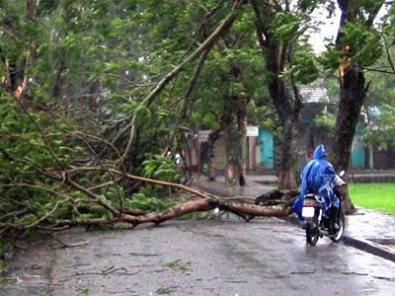
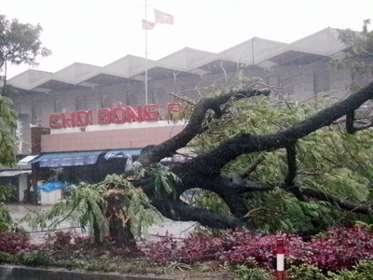

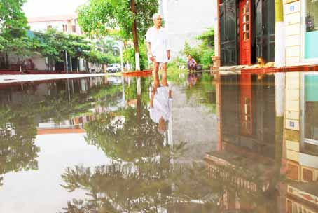
Tập làm văn
Luyện tập làm đơn (Trang 111)

Slide 21

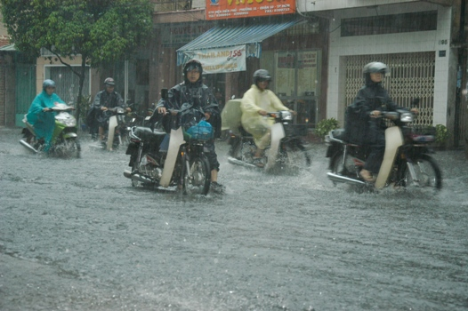
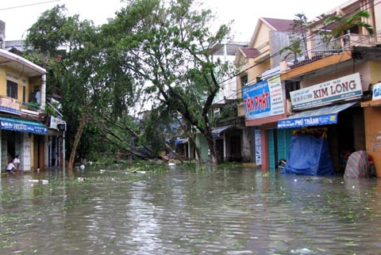
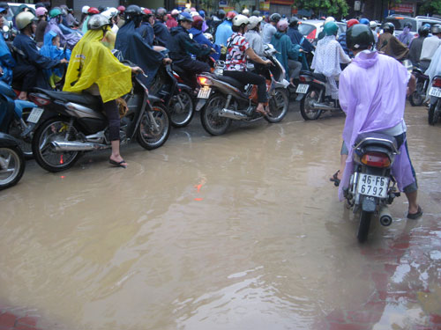
Tập làm văn
Luyện tập làm đơn (Trang 111)

Slide 22




Tập làm văn
Luyện tập làm đơn (Trang 111)
Củng cố - dặn dò
Về nhà
1. Hoàn thành bài văn
2. Chuẩn bị bài sau

